Slide 1
Примеры тестов
Проверка функционала оформления заказа на сайте
https://update.ship-ship.ru/

Slide 2
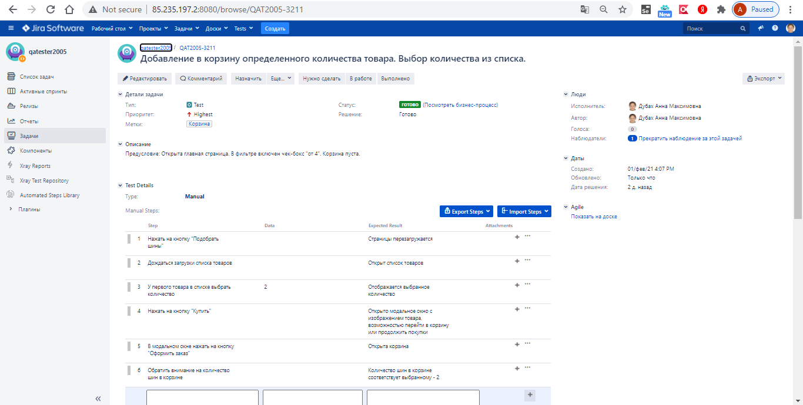

Slide 3
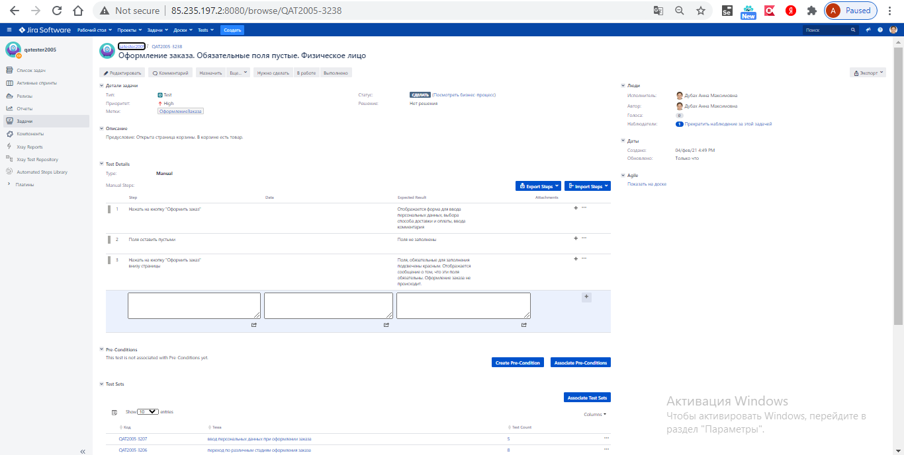

Slide 4
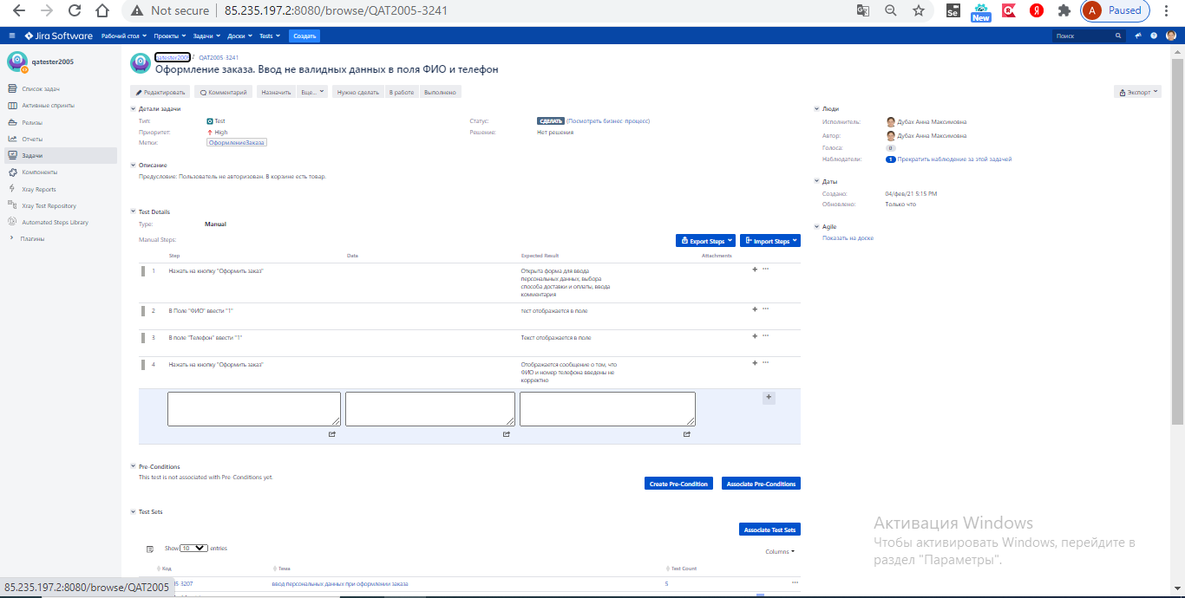

Slide 5
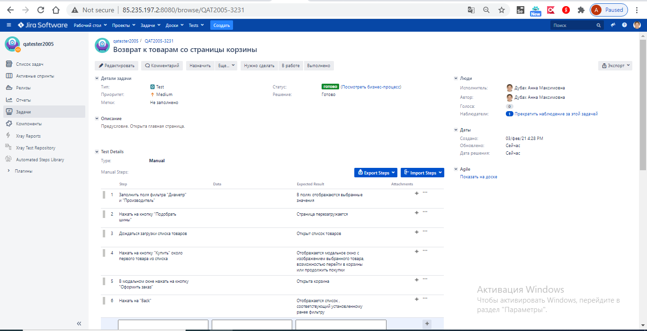

Slide 6
